Slide 1

MĨ THUẬT – LỚP 2

Slide 2

MĨ THUẬT
Chủ đề: KHU RỪNG NHIỆT ĐỚI
Bài 3: TẮC KÈ HOA
( TIẾT 1)

Slide 3

KIỂM TRA ĐỒ DÙNG HỌC TẬP

Slide 4

KHỞI ĐỘNG
Là loại bò sát
Lại biến đổi màu
Sống nơi rừng sâu
Kêu như tên gọi.
Là con gì?
Tắc kè hoa

Slide 5
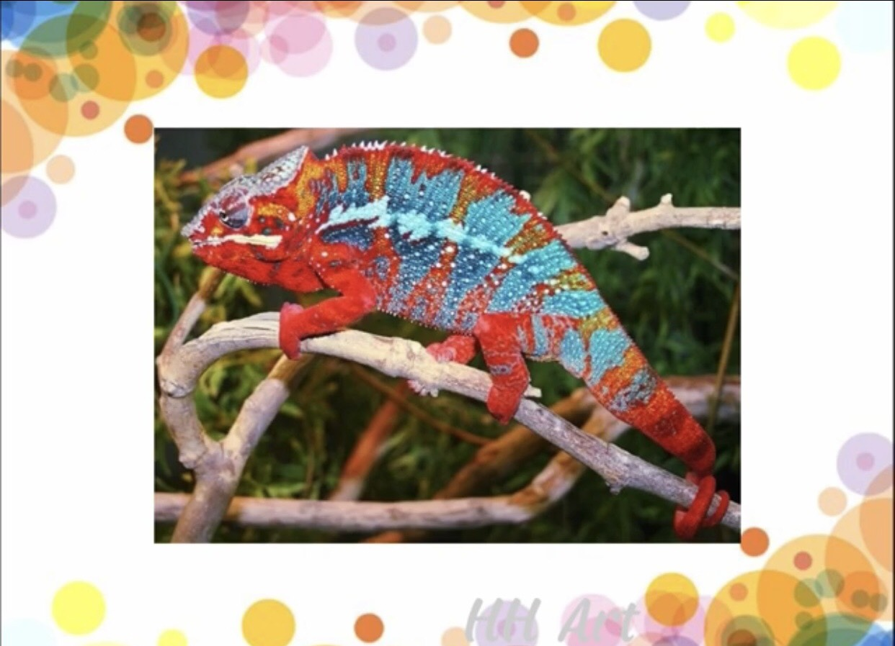

Slide 6
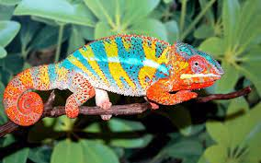
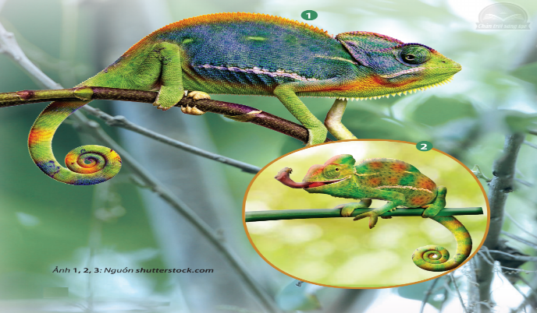
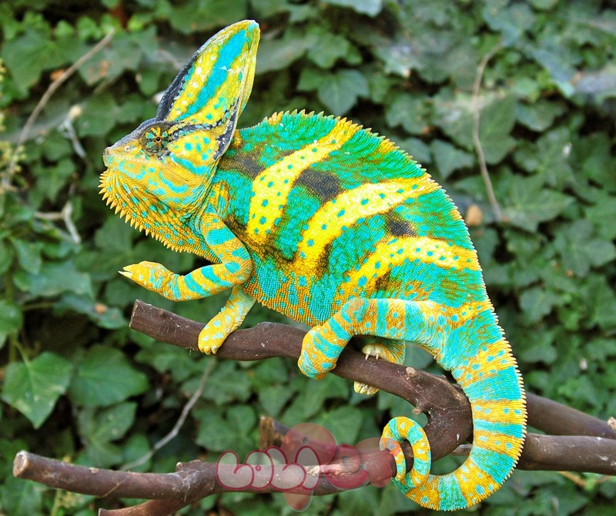
NHẬN BIẾT ĐẶC ĐIỂM CỦA TẮC KÈ HOA
- Tắc kè hoa có hình dáng, màu sắc như thế nào?
Đặc điểm của tắc kè hoa có gì đặc biệt?
Tắc kè có những bộ phận nào?

Slide 7
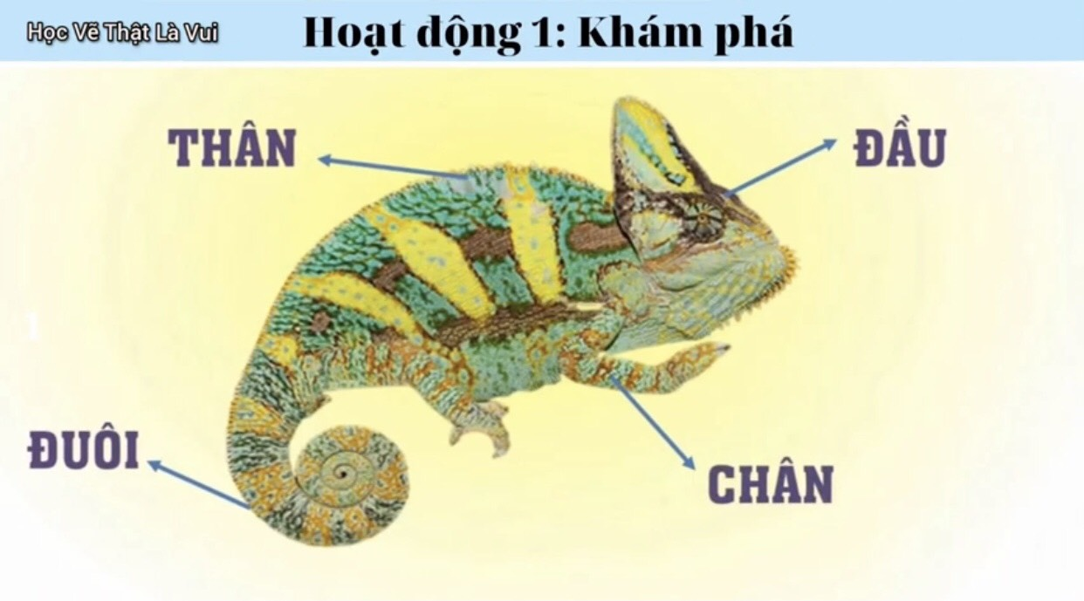

Slide 8

XEM VI DEO

Slide 9
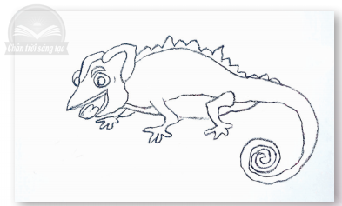
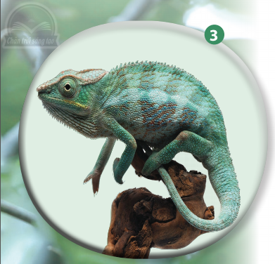
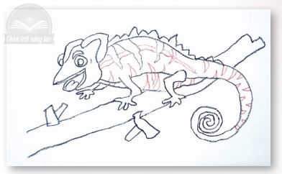
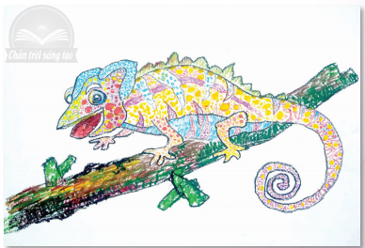
CÁCH VẼ TẮC KÈ HOA
- Nêu các bước vẽ tắc kè hoa?
B1: Vẽ hình tắc kè hoa bằng nét
B2:Trang trí tắc kè hoa bằng nét,màu
B3: Vẽ màu cho tắc kè hoa thêm sinh động

Slide 10
XEM VIDEO

Slide 11

BÀI THAM KHẢO

Slide 12


Slide 13
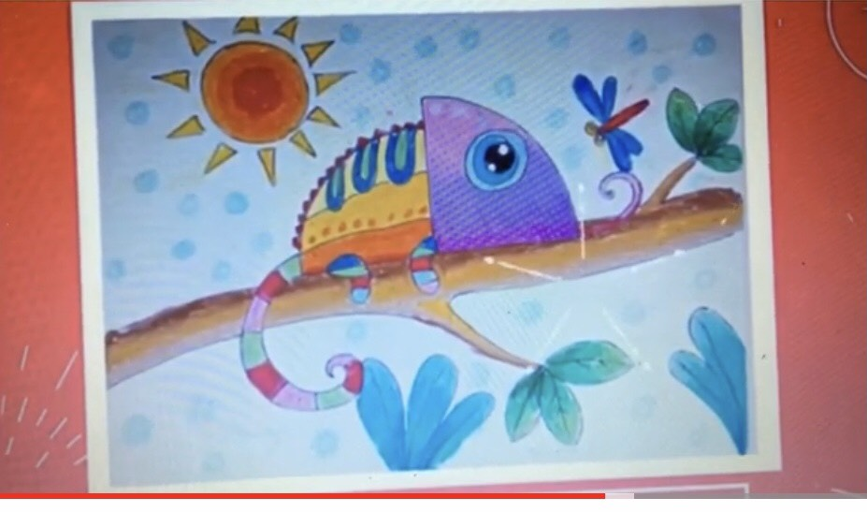

Slide 14


Slide 15

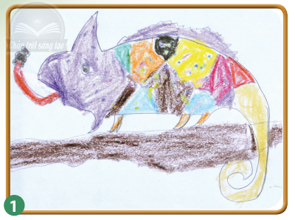

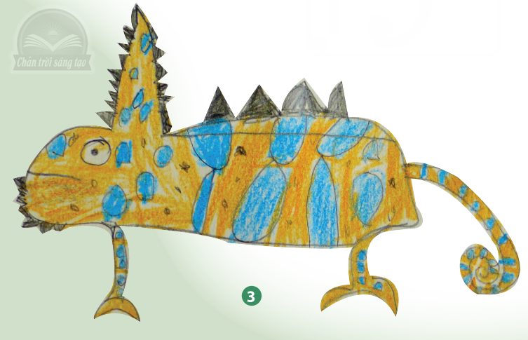
BÀI THAM KHẢO

Slide 16

THỰC HÀNH
- Vẽ tắc kè hoa yêu thích
- Vẽ màu sinh động

